Slide 1
Bài 24:
Một số giáp xác khác và vai trò của giáp xác

Slide 2
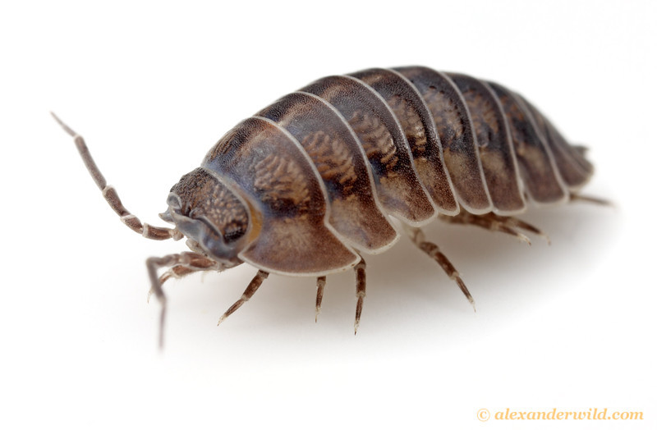
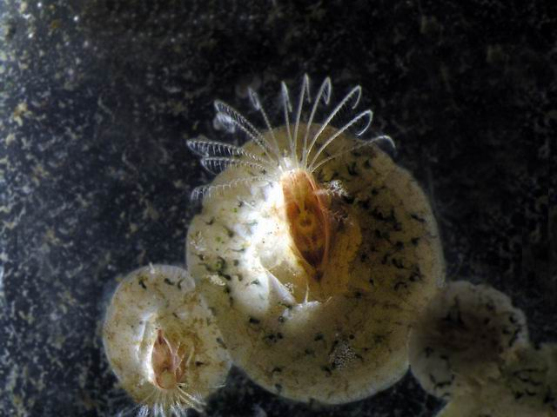
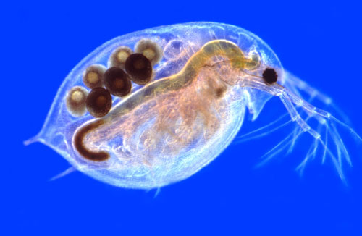
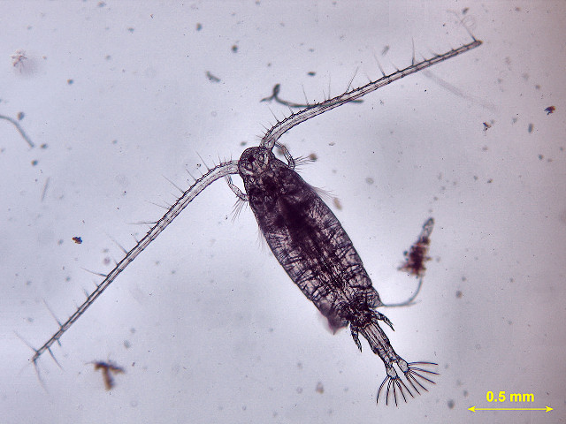
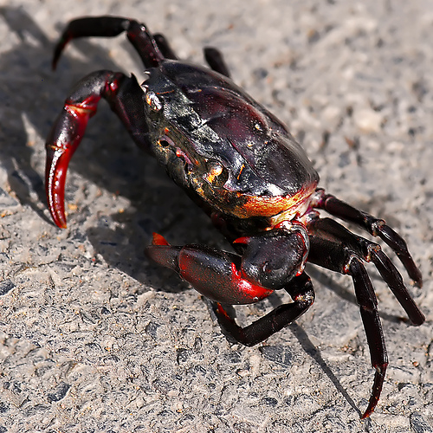
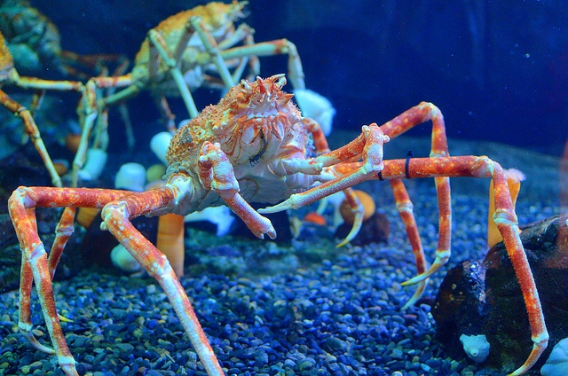
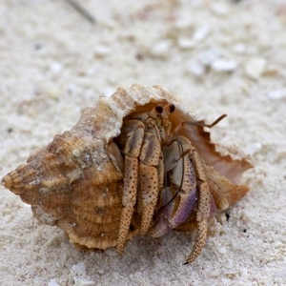
Lớp giáp xác có khoảng 20 nghìn loài, sống ở hầu hết các ao, hồ, sông, biển, một số ở trên cạn và một số nhỏ sống kí sinh
Mọt ẩm
Con sun
Rận nước
Chân kiếm
Cua đồng
Cua nhện
Tôm ở nhờ

Slide 3
I- MỘT SỐ GIÁP XÁC KHÁC
Thảo luận nhóm (5 phút)
Quan sát những hình ảnh sau đây và hoàn thành bảng sau:

Slide 4







 | Lối sống | môi trường sống | Kích thước | Cơ quan di chuyển
Đặc điểm
Đại diện
1. Mọt ẩm
2. Con sun
3. Rận nước
4. Chân kiếm
5. Cua đồng
đực
6. Cua nhện
7. Tôm ở nhờ

Slide 5
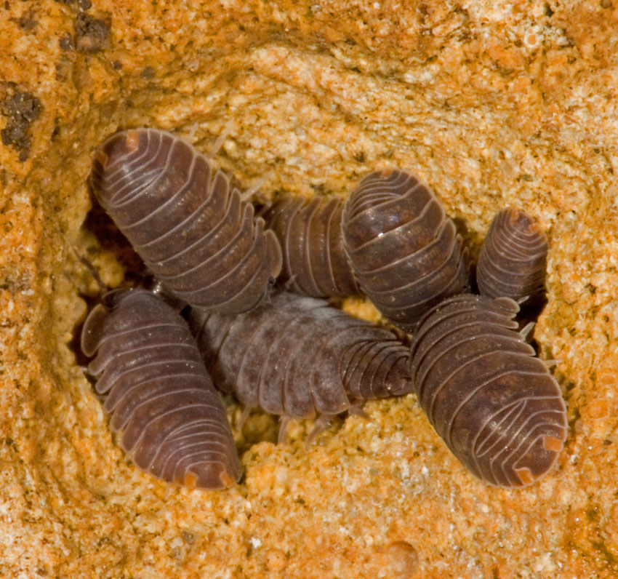
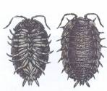
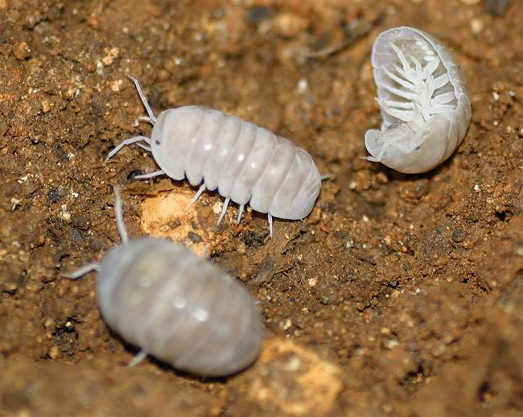

1. Mọt ẩm
Râu ngắn, các đôi chân đều bò được. Thở bằng mang, ở cạn nhưng chúng cần chỗ ẩm ướt

Slide 6
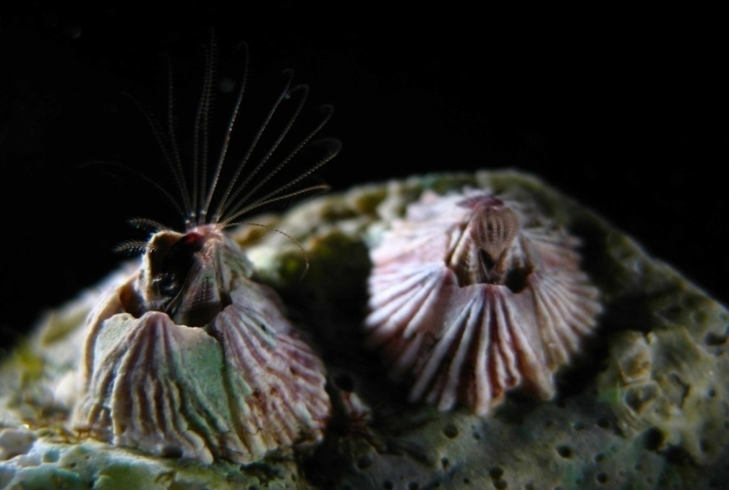
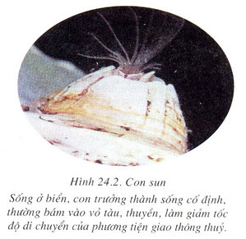
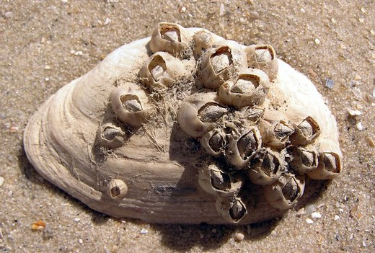
2. Con sun(con hà)
Sống ở biển, con trưởng thành sống cố định, thường bám vào vỏ tàu, thuyền, làm giảm tôc độ di chuyển của phương tiện giao thông thủy

Slide 7
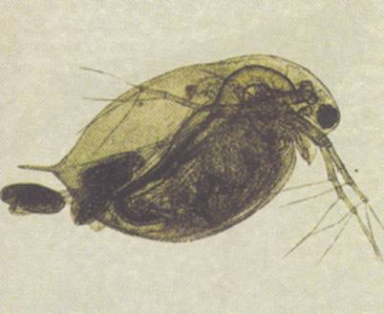
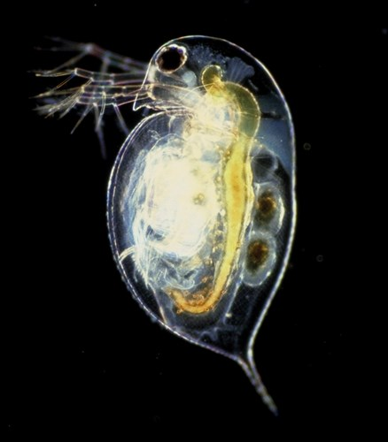
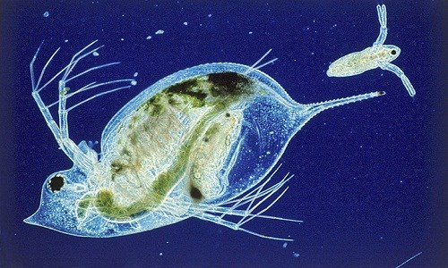
3. Rận nước
Sống ở nước ngọt, kích thước khoảng 2mm. Di chuyển nhờ vận động của đôi râu lớn. Mùa hạ sinh sản toàn con cái, là thức ăn chủ yếu của cá.

Slide 8
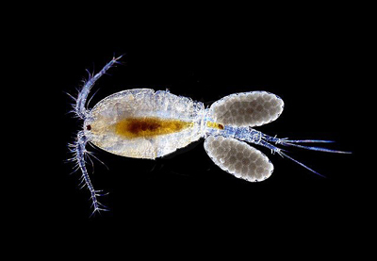
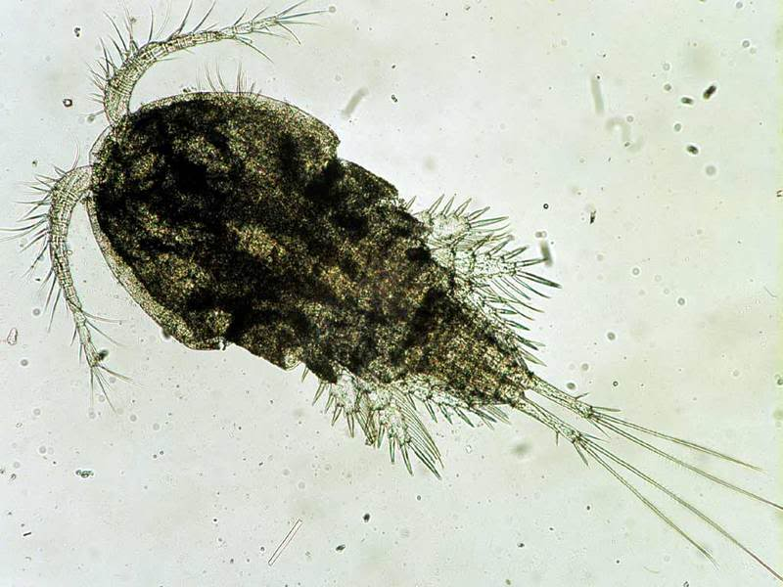
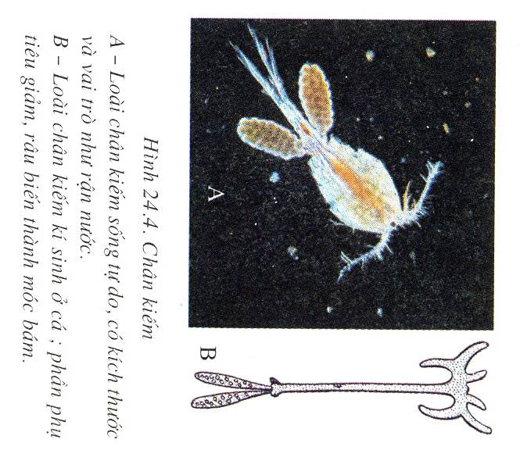
4. Chân kiếm
Sống ở các thủy vực nước ngọt, nước mặn và nước lợ, có kích thước và vai trò như rận nước

Slide 9
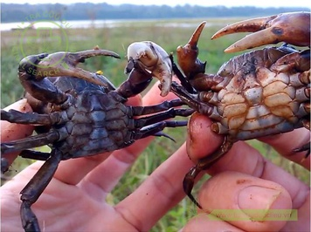
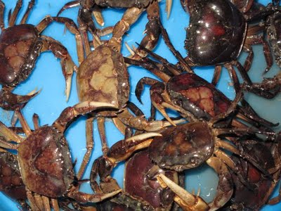
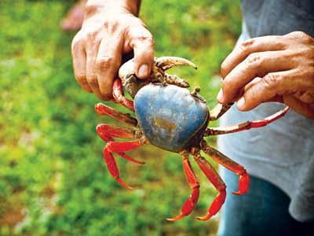
5. Cua đồng đực
Phần bụng tiêu giảm, dẹp mỏng gập vào mặt bụng của mai. Cua bò ngang, thích nghi với lối sống ở hang hốc

Slide 10
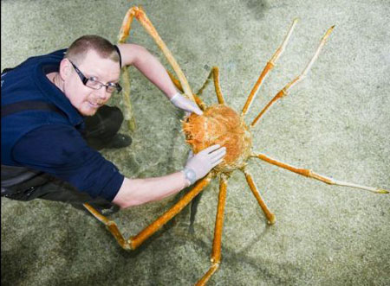
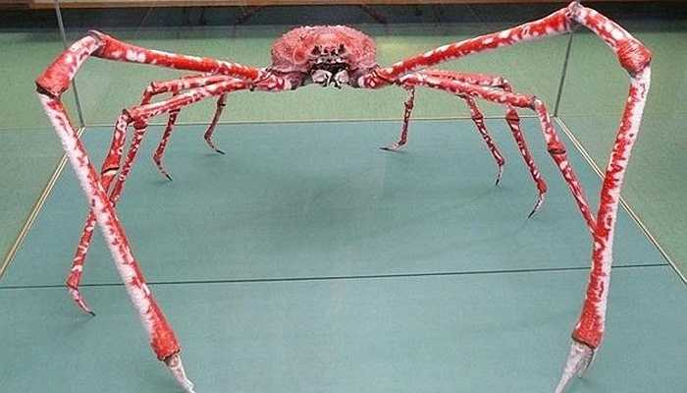
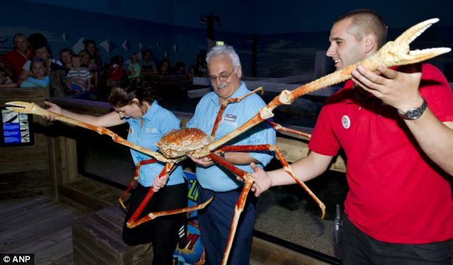
6. Cua nhện
Sống ở biển, kích thước lớn nhất trong lớp giáp xác, nặng tới 7kg. Chân dài giống nhện. Thịt ăn ngon.

Slide 11
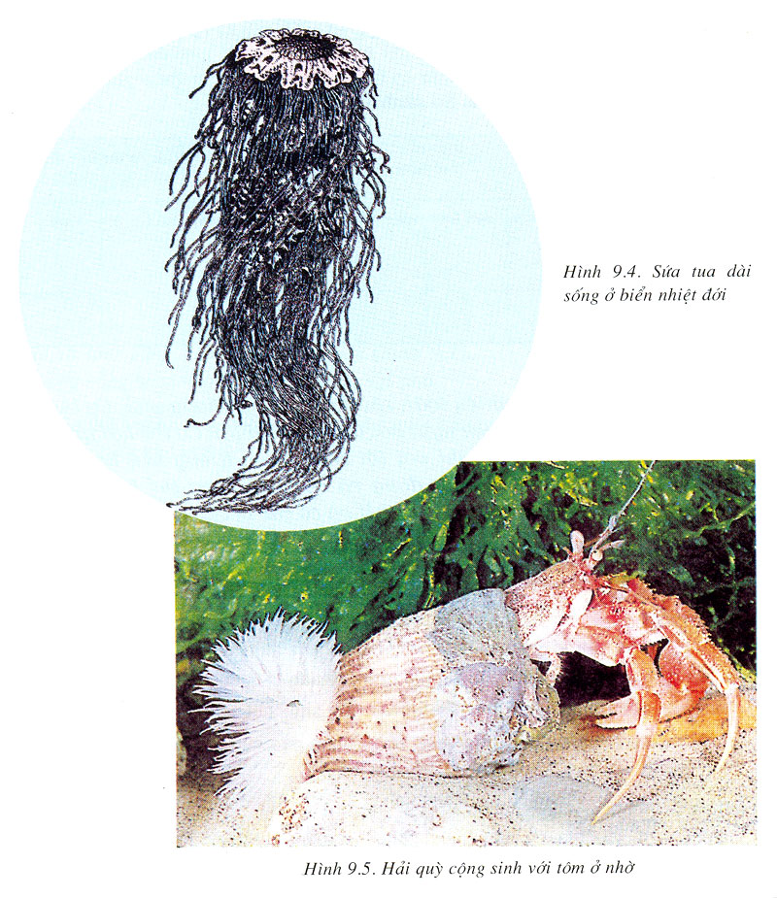
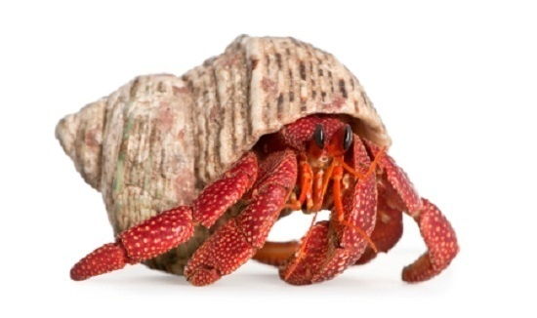
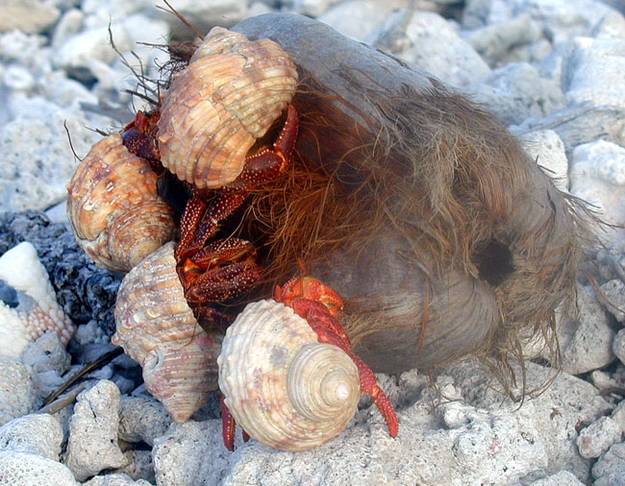
7. Tôm ở nhờ
Gặp ở ven bờ biển.Có phần bụng vỏ mỏng và mềm, thường ẩn dấu vào chiếc vỏ ốc rỗng. Khi di chuyển chúng kéo vỏ ốc theo. Sống cộng sinh với hải quỳ

Slide 12
Mọt ẩm
Con sun
Rận nước
Chân kiếm
Cua đồng
Cua nhện
Tôm ở nhờ

Slide 13
 | Lối sống | môi trường sống | Kích thước | Cơ quan di chuyển
Đặc điểm
Đại diện
1. Mọt ẩm
Tự do
Trên cạn
Nhỏ
Chân
2. Con sun
Cố định
Không có
Ở biển
Nhỏ
3. Rận nước
Tự do
Dưới nước
Rất nhỏ
Râu
4. Chân kiếm
Tự do,
kí sinh
Rất nhỏ
Chân
kiếm
Dưới nước
5. Cua đồng
đực
Trong
hang
Trung bình
Chân bò
Dưới nước
6. Cua nhện
Chân bò
Tự do
Ở biển
Rất lớn
Ẩn mình Trong vỏ ốc
7. Tôm ở nhờ
Chân bò
Ở biển
Lớn

Slide 14
 | Lối sống | môi trường sống | Kích thước | Cơ quan di chuyển | Đặc điểm khác
Đặc điểm
Đại diện
1. Mọt ẩm
Tự do
Trên cạn
Nhỏ
Chân
Thở bằng mang
2. Con sun
Cố định
Không có
Sống bám vào vỏ tàu
Ở biển
Nhỏ
3. Rận nước
Tự do
Rất nhỏ
Mùa hạ sinh toàn con cái
Dưới nước
Râu
Kí sinh: phần phụ tiêu giảm, râu biến thành móc bám
4. Chân kiếm
Tự do,
kí sinh
Rất nhỏ
Chân
kiếm
Dưới nước
5. Cua đồng
đực
Trong
hang
Trung bình
Chân bò
Dưới nước
Phần bụng tiêu giảm
6. Cua nhện
Chân bò
Tự do
Ở biển
Rất lớn
Chân dài giống nhện
Ẩn mình Trong vỏ ốc
Phần bụng vỏ mỏng và mềm, cộng sinh với hải quỳ
7. Tôm ở nhờ
Chân bò
Ở biển
Lớn

Slide 15
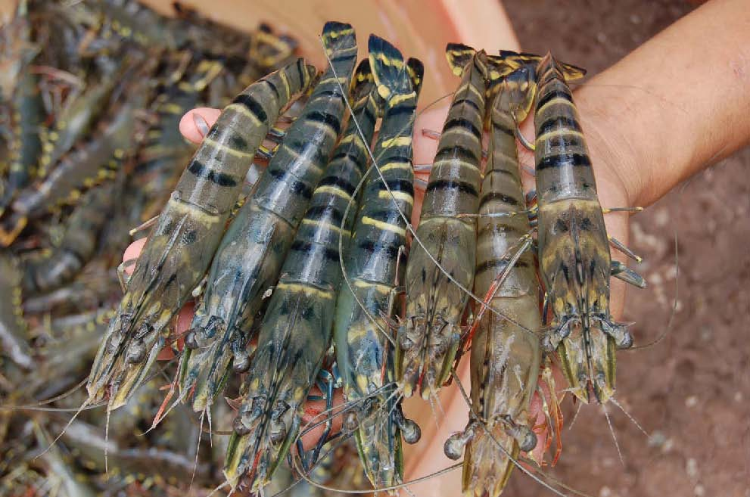
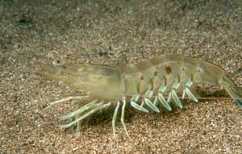
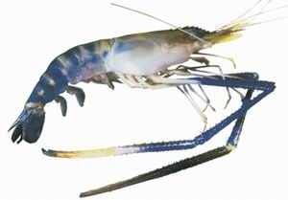
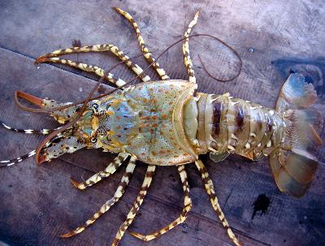
Một số đại diện khác của lớp Giáp xác nước mặn, nước lợ
Tôm sú
Tôm he
Tôm càng xanh
Tôm hùm

Slide 16
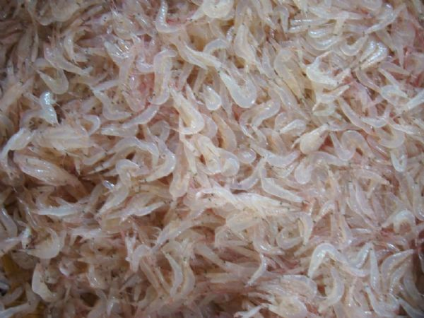
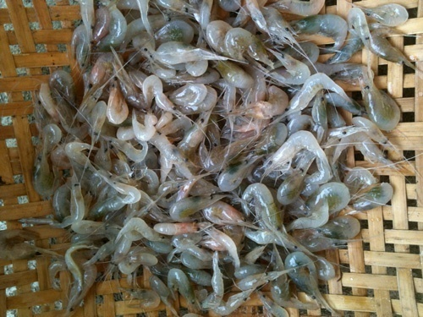
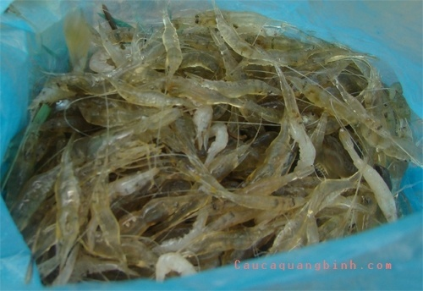
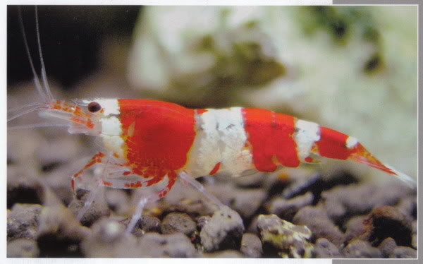
Các loại tép
Ruốc biển
Tép đồng
Tép sông
Tép cảnh

Slide 17
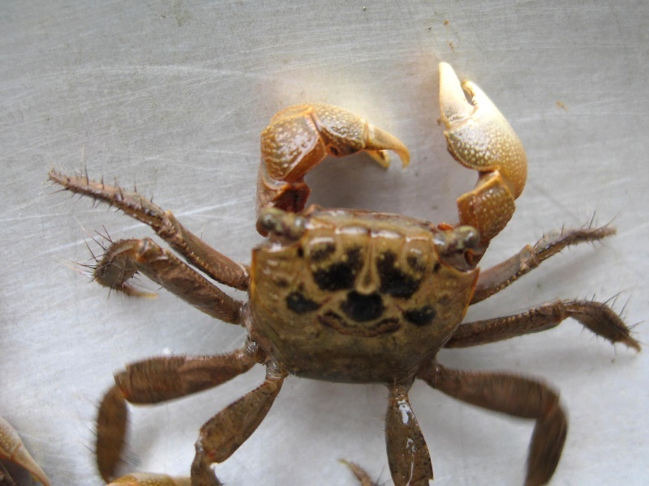
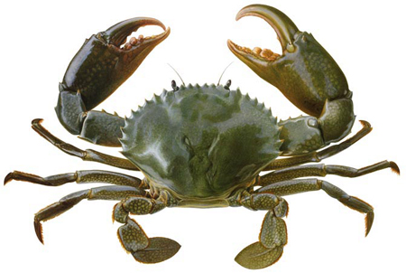
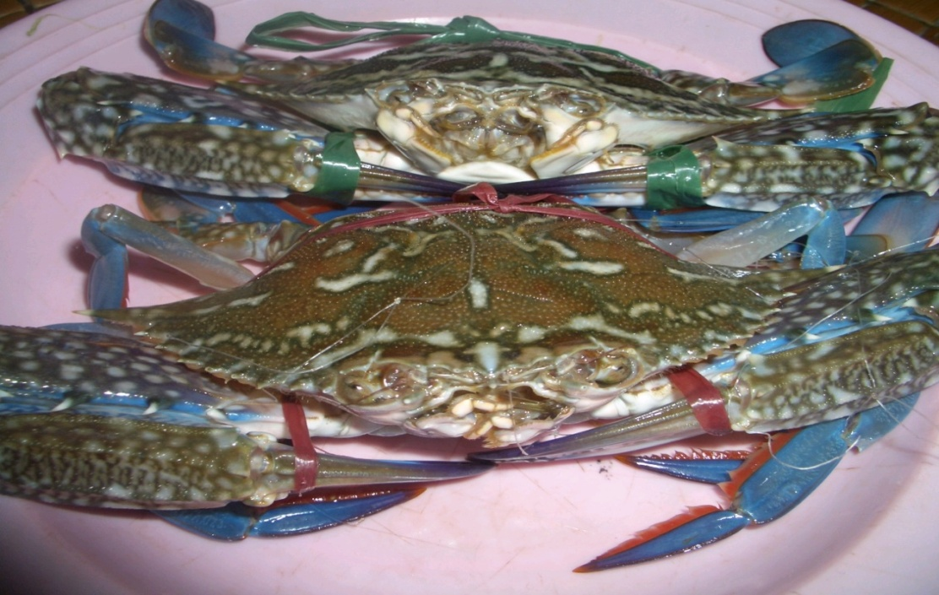
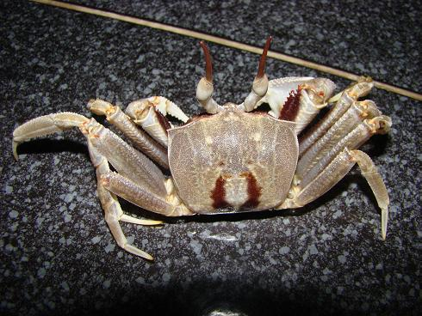
Con cáy
Cua biển
Con ghẹ
Con còng

Slide 18

Tiết 25: ĐA DẠNG VÀ VAI TRÒ CỦA LỚP GIÁP XÁC
I- MỘT SỐ GIÁP XÁC KHÁC
Giáp xác rất đa dạng (khoảng 20.000 loài).
Phân bố chủ yếu ở môi trường nước, một số sống ở cạn, số nhỏ sống kí sinh.
+ Ở nước: tôm, cua, rận nước, chân kiếm, sun.
+ Ở cạn: mọt ẩm.
+ Sống kí sinh: chân kiếm.

Slide 19
Bảng: ý nghĩa thực tiễn của lớp Giáp xác
STT | Các mặt có ý nghĩa thực tiễn | Tên các loài ví dụ | Tên các loài có ở địa phương
1 | Thực phẩm đông lạnh
2 | Thực phẩm khô
3 | Nguyên liệu để làm mắm
4 | Thực phẩm tươi sống
5 | Có hại cho giao thông thủy
6 | Kí sinh gây hại cá

Slide 20
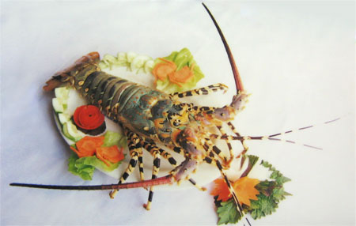
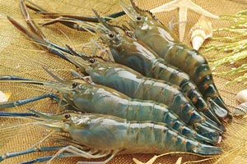
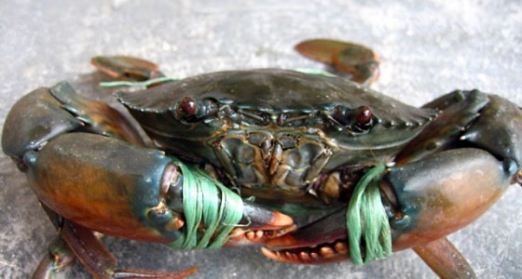
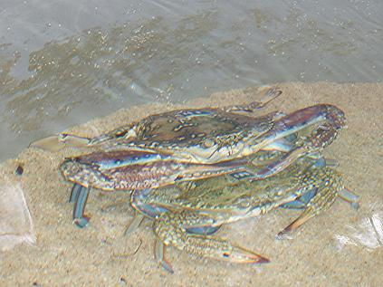
II. VAI TRÒ THỰC TIỄN
Thực phẩm tươi sống:
Tôm hùm
Tôm càng xanh
Tôm nương
Cua biển
Ghẹ

Slide 21
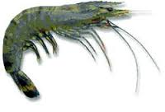
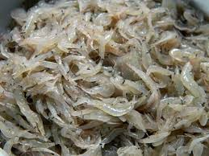
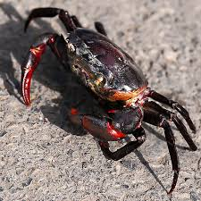

Thực phẩm tươi sống:
Tôm sông
Tép
Cua đồng
Cáy

Slide 22
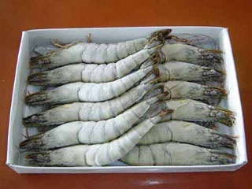
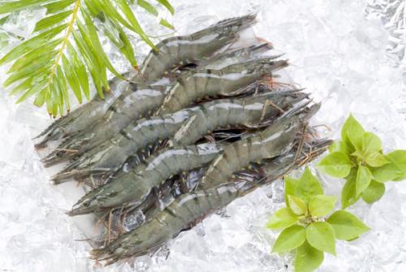
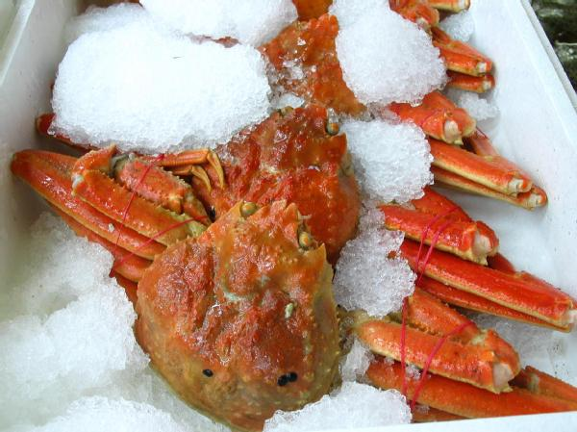

Thực phẩm đông lạnh

Slide 23




Thực phẩm khô
Ruốc khô
Tôm khô

Slide 24






Nguyên liệu để làm mắm
Mắm ruốc
Tôm chua
Mắm còng
Mắm tôm
Mắm tép chưng thịt

Slide 25


Làm thức ăn cho động vật nhỏ
Rận nước
Chân kiếm tự do

Slide 26


Có hại cho giao thông thủy
Sun bám vào vỏ tàu thuyền

Slide 27


Chân kiếm ký sinh trên mang cá,da cá

Slide 28
Bảng Ý nghĩa thực tiễn của lớp Giáp xác
STT | Các mặt có ý nghĩa thực tiễn | Tên các loài ví dụ | Tên các loài có ở địa phương
1 | Thực phẩm đông lạnh
2 | Thực phẩm khô
3 | Nguyên liệu để làm mắm
4 | Thực phẩm tươi sống
5 | Có hại cho giao thông thủy
6 | Kí sinh gây hại cá
Tôm hùm, tôm sú,
tôm he…
Tôm, ruốc biển, tép
Ruốc, tép, tôm
Tôm, cua, cua nhện
Con sun
Chân kiếm kí sinh

Slide 29
Hầu hết giáp xác có lợi
Có lợi:
Cung cấp thức ăn cho con người: tôm, cua, ruốc, còng.
Có giá trị xuất khẩu: tôm hùm, tôm sú, tôm càng, tôm, cua.
Là thức ăn cho cá và các loài động vật khác: rận nước, chân kiếm sống tự do.
2. Có hại:
- Kí sinh gây chết cá: chân kiếm.
Gây hại công trình dưới nước: con sun

Slide 30




Thực trạng khai thác Giáp xác
Nhiều loài giáp xác bị khai thác quá mức, đánh bắt không đúng
Đánh bắt bằng mìn
Đánh bắt bằng điện

Slide 31



Thực trạng Giáp xác
Ô nhiễm môi trường
Tôm chết hàng loạt
2006
2007
2008

Slide 32

Đông vật lớp Giáp xác có vai trò rất quan trọng đối với tự nhiên, đối với con người.
Là học sinh em nghĩ mình cần phải làm gì để bảo sự đa dạng của chúng và phát triển nguồn giáp xác có lợi ?

Slide 33
Không đánh bắt Giáp xác trong giai đoạn sinh sản
x
x
Không đánh bắt bằng cách hủy diệt
x
x
Đánh bắt bằng mìn
Đánh bắt bằng điện

Slide 34



Bảo vệ môi trường sống
x
x

Slide 35


Có kế hoạch nuôi trồng và khai thác hợp lí.
Bảo vệ Giáp xác có ích.

Slide 36
Câu 1- Trong các giáp xác sau thì loài nào sống trên cạn?
Củng cố
A) Con sun
B) Mọt ẩm
C) Rận nước
D) Cua nhện

Slide 37
Câu 2/ Hoàn thành bài tập sau bằng cách nối nội dung ở cột A với nội dung ở cột B
Cột A
Cột B
1
A.
Mùa hạ sinh sản toàn con cái
Cua nhện
2
Rận nước
B.
Râu ngắn, các đôi chân đều bò được
3
C.
Chân dài giống nhện
Tôm ở nhờ
4
Cua đồng
D.
Thường bám vào vỏ tàu
5
E.
Thường ẩn dấu vào chiếc vỏ ốc rỗng
Con sun
6
F.
Thường bò ngang, sống ở hang hốc
Mọt ẩm
Đáp án: 1-C 2-A 3-E 4-F 5-D 6-B

Slide 38
Hãy chọn các cụm từ phù hợp: thường gặp, lương thực, đa dạng, thực phẩm, xuất khẩu, thức ăn để điền vào chỗ trống thay cho các số 1, 2, 3, ... để hoàn chỉnh các câu sau
đa dạng
Giáp xác rất ...................., sống ở các môi trường nước, một số ở cạn, số nhỏ kí sinh. Các đại diện ....................... như: tôm sông, cua, tôm ở nhờ, rận nước, mọt ẩm ... có tập tính phong phú. Hầu hết giáp xác đều có lợi. Chúng là nguồn .................. của cá và là ....................quan trọng của con người, là loại thuỷ sản ...................... hàng đầu của nước ta hiện nay
(1)
thường gặp
(2)
thức ăn
(3)
thực phẩm
(4)
(5)
xuất khẩu

Slide 39

Chúc các em học tốt và chăm ngoan!

